Slide 1

RECURRENT NEURAL NETWORKS - RNN
Presented By : Group 2
HCMUTE | 2024

Slide 2
OVERVIEW
1. Sơ lược về deep learning
2. Recurrent Neural Network
Recurrent Neural Network là gì?
Ưu điểm và hạn chế
Phân loại và ứng dụng
3. Xây dựng RNN
Các hàm kích hoạt thường dùng
Xây dựng RNN cơ bản
4. Tối ưu mô hình
5. Bài toán đặt tên cho khủng long
HCMUTE | 2024

Slide 3
1.SƠ LƯỢC VỀ DEEP LEARNING
Là một lĩnh vực con của Machine Learning (học máy)
Học và cải thiện chính nó thông qua các thuật toán.
Được xây dựng dựa trên các khái niệm phức tạp, chủ yếu hoạt động với các mạng nơ-ron nhân tạo để bắt chước khả năng tư duy và suy nghĩ của bộ não con người.
Deep learning có 2 mô hình lớn là Convolutional Neural Network (CNN) cho bài toán có input là ảnh và Recurrent neural network (RNN) cho bài toán dữ liệu dạng chuỗi (sequence).

Slide 4
2. RECURRENT NEURAL NETWORK
Recurrent Neural Network là gì?
Ưu điểm và hạn chế
Phân loại và ứng dụng

Slide 5
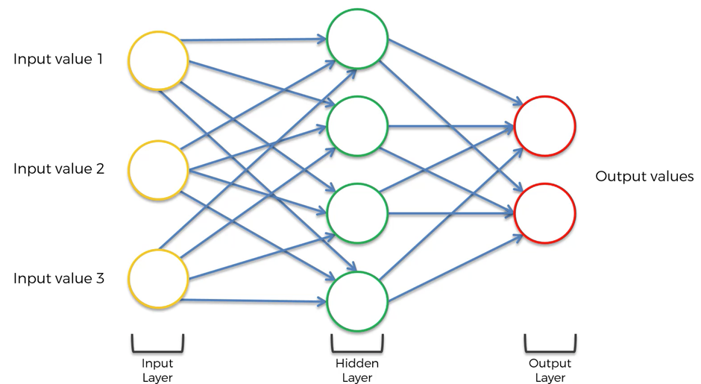
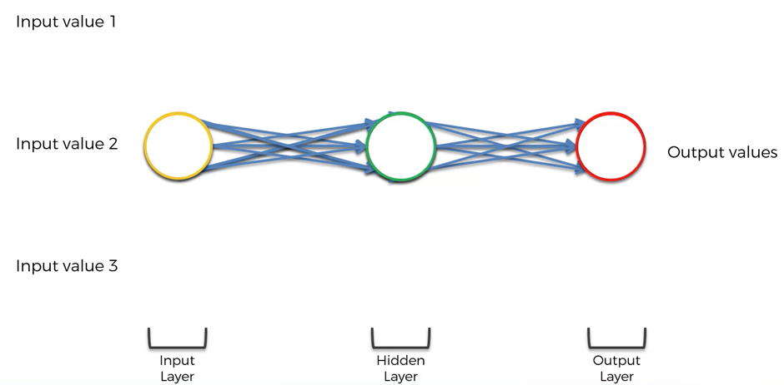

2.1 RECURRENT NEURAL NETWORK LÀ GÌ?
Thay đổi đầu tiên cần được thực hiện đối với mạng nơ-ron này là mỗi layer của mạng phải được nén lại với nhau

Slide 6
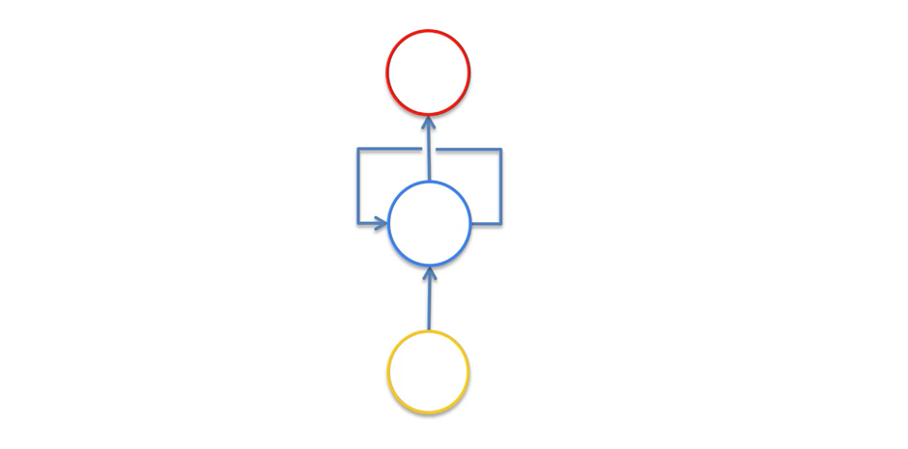
2.1 RECURRENT NEURAL NETWORK LÀ GÌ?
Thực hiện thêm ba sửa đổi:
Các khớp nơ-ron của mạng nơ-ron cần được đơn giản hóa thành một dòng duy nhất
Toàn bộ mạng nơ-ron cần được xoay 90 độ
Một vòng lặp cần được tạo xung quanh hidden layer của mạng nơ-ron

Slide 7
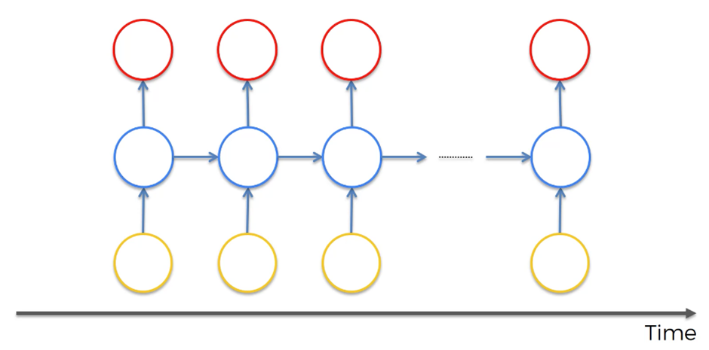
2.1 RECURRENT NEURAL NETWORK LÀ GÌ?
Có thể thấy hidden layer được sử dụng cho một quan sát cụ thể của một tập dữ liệu không chỉ được sử dụng để tạo đầu ra cho quan sát đó mà còn được sử dụng để huấn luyện hidden layer của quan sát tiếp theo

Slide 8

2.2. ƯU ĐIỂM VÀ HẠN CHẾ: ƯU ĐIỂM
Khả năng xử lý đầu vào với bất kì độ dài nào
Chủ yếu do cơ chế lặp lại của RNN
BỘ NHỚ

Slide 9
2.2. ƯU ĐIỂM VÀ HẠN CHẾ: ƯU ĐIỂM
Kích cỡ mô hình không tăng theo kích cỡ đầu vào
Kích thước của mô hình thường không tăng theo kích thước của đầu vào vì các trọng số của mạng RNN được chia sẻ giữa các bước thời gian.

Slide 10
2.2. ƯU ĐIỂM VÀ HẠN CHẾ: ƯU ĐIỂM
Quá trình tính toán sử dụng các thông tin cũ
Thông tin từ các bước thời gian trước đó để ảnh hưởng đến đầu ra của bước thời gian hiện tại
BỘ NHỚ

Slide 11
2.2. ƯU ĐIỂM VÀ HẠN CHẾ: ƯU ĐIỂM
Trọng số được chia sẻ trong suốt thời gian
Điều này giúp giảm bớt lượng trọng số cần được huấn luyện và có thể làm tăng tính hiệu quả của mô hình.

Slide 12

2.2. ƯU ĐIỂM VÀ HẠN CHẾ: HẠN CHẾ
Tính toán chậm
Mỗi bước thời gian trong mạng RNN phụ thuộc vào kết quả của bước trước đó, do đó chúng phải được tính toán tuần tự.

Slide 13
2.2. ƯU ĐIỂM VÀ HẠN CHẾ: HẠN CHẾ
Vấn đề biến mất và bùng nổ độ dốc
Gradient (hay còn gọi là độ dốc, là đạo hàm của hàm mất mát theo các trọng số, được sử dụng để cập nhật trọng số) có thể giảm dần xuống 0 hoặc tăng lên rất lớn qua các bước thời gian, đặc biệt là khi chuỗi dữ liệu dài.

Slide 14

2.2. ƯU ĐIỂM VÀ HẠN CHẾ: HẠN CHẾ
Khó để truy cập các thông tin từ một khoảng thời gian dài trước đây
Hạn chế này chủ yếu do hiện tượng gọi là "phụ thuộc xa biến mất"
cách xa
n cell

Slide 15
2.2. ƯU ĐIỂM VÀ HẠN CHẾ: HẠN CHẾ
Không thể xem xét bất kì đầu vào sau này nào cho trạng thái hiện tại
Mạng chỉ có thể "nhìn thấy" thông tin từ các bước thời gian trước đó, và không thể "nhìn thấy" thông tin từ các bước thời gian sau

Slide 16
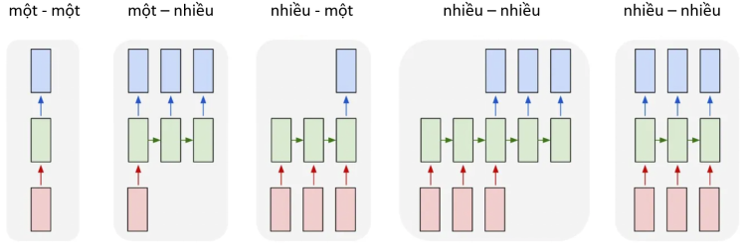
2.3. PHÂN LOẠI VÀ ỨNG DỤNG

Slide 17
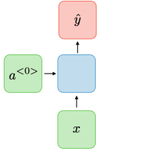
2.3 PHÂN LOẠI VÀ ỨNG DỤNG
Một - một (Tx = Ty = 1)
Mẫu bài toán cho Neural Network (NN), 1 input và 1 output. Ví dụ input là ảnh và output là ảnh được segment.

Slide 18
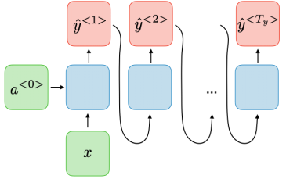
2.3 PHÂN LOẠI VÀ ỨNG DỤNG
Một - nhiều (Tx = 1, Ty > 1)
Bài toán có 1 input nhưng nhiều output, ví dụ: bài toán caption cho ảnh, input là 1 ảnh nhưng output là nhiều chữ mô tả cho ảnh đó dưới dạng một câu.

Slide 19
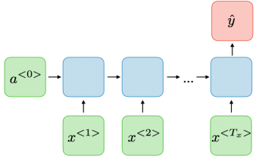
2.3 PHÂN LOẠI VÀ ỨNG DỤNG
Nhiều - một (Tx > 1, Ty = 1)
Bài toán có nhiều input nhưng chỉ có 1 output, ví dụ bài toán phân loại hành động trong video, input là nhiều ảnh (frame) tách ra từ video, output là hành động trong video

Slide 20
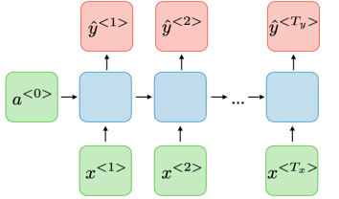
2.3 PHÂN LOẠI VÀ ỨNG DỤNG
Nhiều - nhiều (Tx = Ty)
Bài toán có nhiều input và nhiều output, ví dụ bài toán ghi nhận thực thể tên.

Slide 21
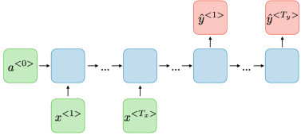
2.3 PHÂN LOẠI VÀ ỨNG DỤNG
Nhiều - nhiều (Tx ≠ Ty)
Bài toán có nhiều input và nhiều output, ví dụ bài toán dịch máy.

Slide 22
3. XÂY DỰNG RNN DẠNG TX = TY
Các hàm kích hoạt thường dùng
Quá trình lan truyền thuận
Tối ưu hóa mô hình thông qua lan truyền ngược
Demo với python:

Slide 23
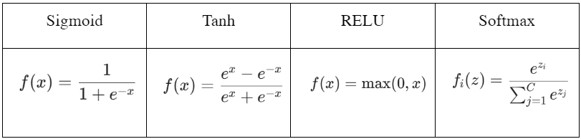
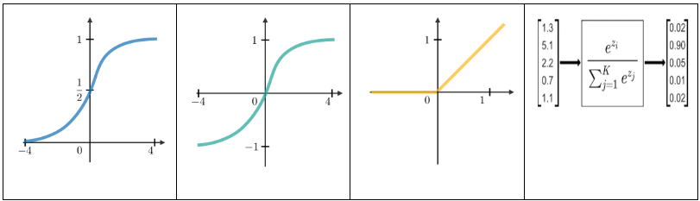
3.1. CÁC HÀM KÍCH HOẠT THƯỜNG DÙNG

Slide 24
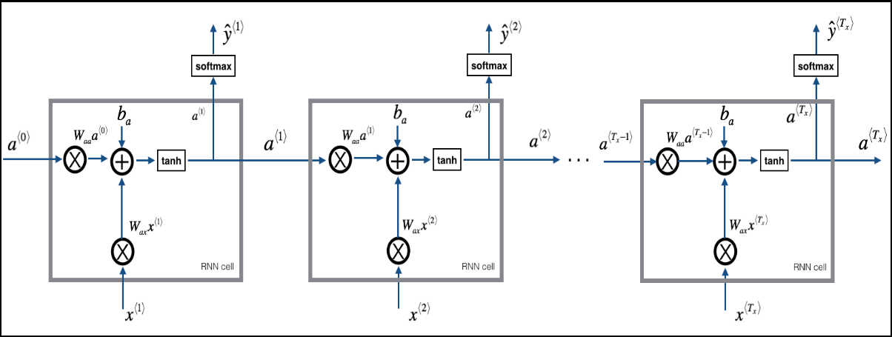
3.2. QUÁ TRÌNH LAN TRUYỀN THUẬN
Lan truyền thuận

Slide 25
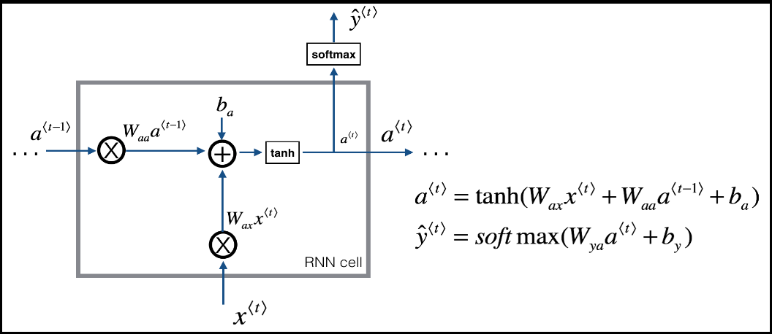
3.2. XÂY DỰNG RNN XÂY DỰNG RNN DẠNG TX = TY
Một cell trong lan truyền thuận

Slide 26
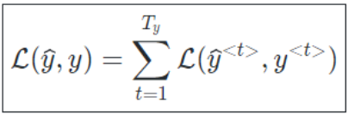
3.3. TỐI ƯU HÓA MÔ HÌNH THÔNG QUA LAN TRUYỀN NGƯỢC
Hàm mất mát được sử dụng để đo lường sự sai lệch giữa đầu ra dự đoán của mô hình và giá trị thực tế của đầu ra
Mục tiêu của việc tối ưu hóa hàm mất mát là điều chỉnh các tham số của mô hình sao cho sai lệch này được giảm thiểu
Sử dụng hàm mất mát phù hợp với bài toán cụ thể: Binary cross-entropy, Mean Squared Error, Categorical Cross-Entropy Loss, ...

Slide 27
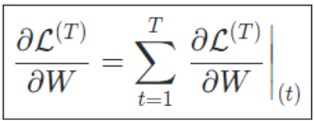
3.3. TỐI ƯU HÓA MÔ HÌNH THÔNG QUA LAN TRUYỀN NGƯỢC
Lan truyền ngược theo thời gian: Lan truyền ngược được hoàn thành ở mỗi một thời điểm cụ thể. Ở bước T, đạo hàm của hàm mất mát L với ma trận trọng số W được biểu diễn như sau:

Slide 28
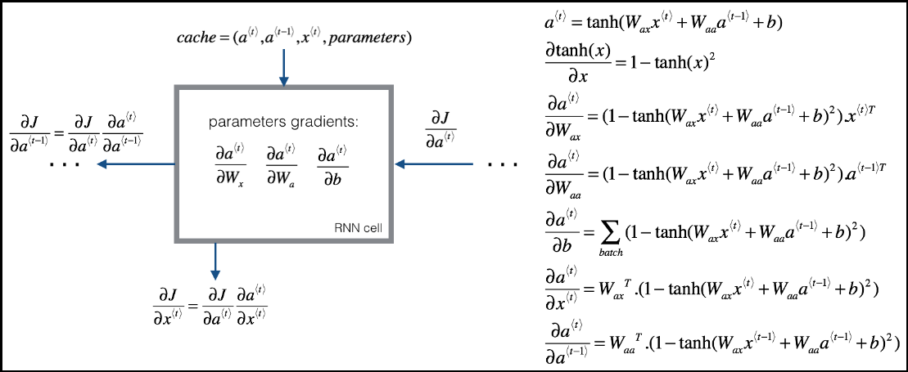
3.3. TỐI ƯU HÓA MÔ HÌNH THÔNG QUA LAN TRUYỀN NGƯỢC
Lan truyền ngược

Slide 29
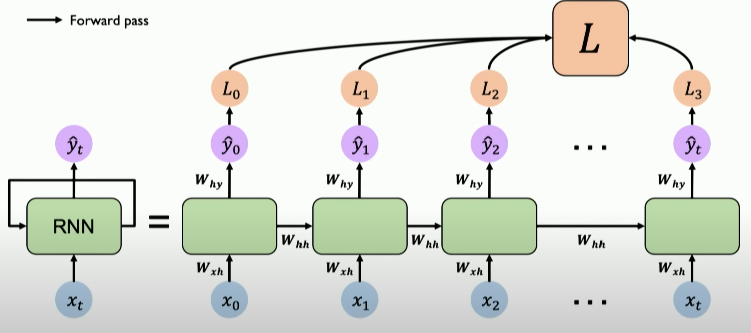
3.3. TỐI ƯU HÓA MÔ HÌNH THÔNG QUA LAN TRUYỀN NGƯỢC

Slide 30
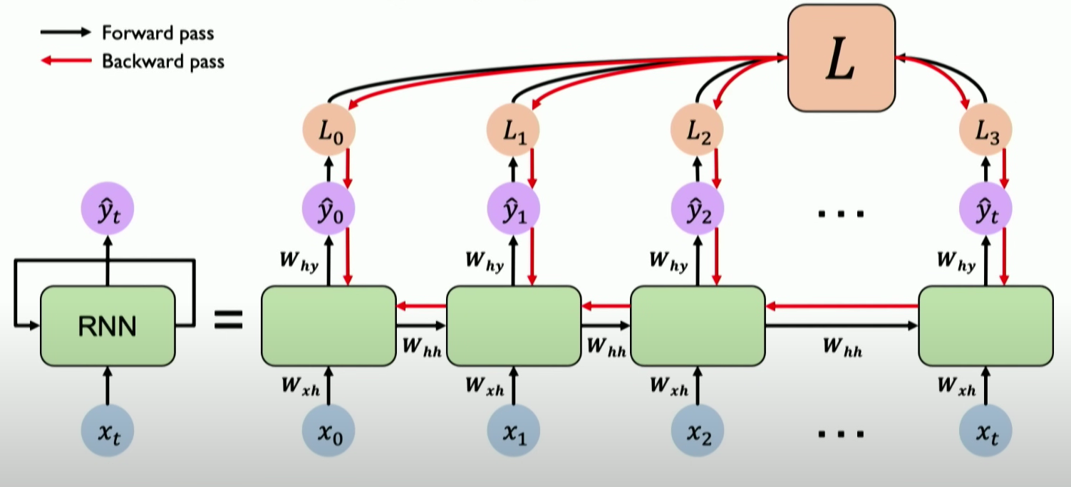
3.3. TỐI ƯU HÓA MÔ HÌNH THÔNG QUA LAN TRUYỀN NGƯỢC

Slide 31
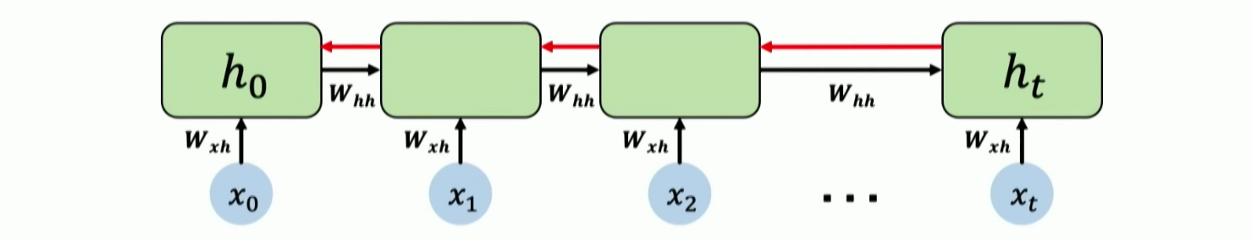
3.3. TỐI ƯU HÓA MÔ HÌNH THÔNG QUA LAN TRUYỀN NGƯỢC
VANISHING/EXPLODING GRADIENT
Việc tính toán gradient của hàm mất mát theo trọng số kết nối giữa các tầng ẩn(Whh) trong mạng RNN dẫn đến vấn đề về gradient bị biến mất hoặc bùng nổ (vanishing/exploding gradient problem).

Slide 32
3.3. TỐI ƯU HÓA MÔ HÌNH THÔNG QUA LAN TRUYỀN NGƯỢC
VANISHING/EXPLODING GRADIENT
Many values > 1:
Exploding gradients
Gradient clipping to
scale big gradients
Many values < 1:
Vanishing gradients
1. Activation function
2. Weight initialization
3. Network architecture

Slide 33
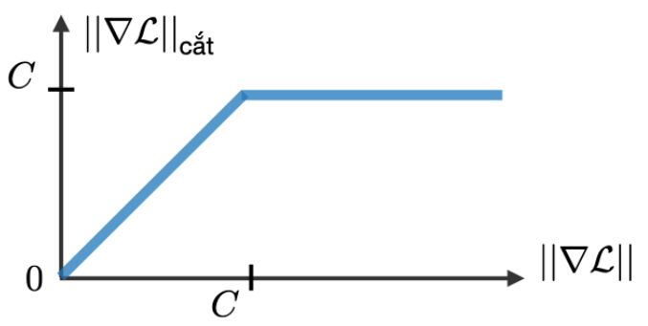
3.3. TỐI ƯU HÓA MÔ HÌNH THÔNG QUA LAN TRUYỀN NGƯỢC
KỸ THUẬT GRADIENT CLIPPING (GIẢI QUYẾT EXPLODING GRADIENT)
Là một kĩ thuật được sử dụng để giải quyết vấn đề exploding gradient xảy ra khi thực hiện lan truyền ngược. Bằng việc giới hạn giá trị lớn nhất cho gradient, hiện tượng này sẽ được kiểm soát trong thực tế

Slide 34
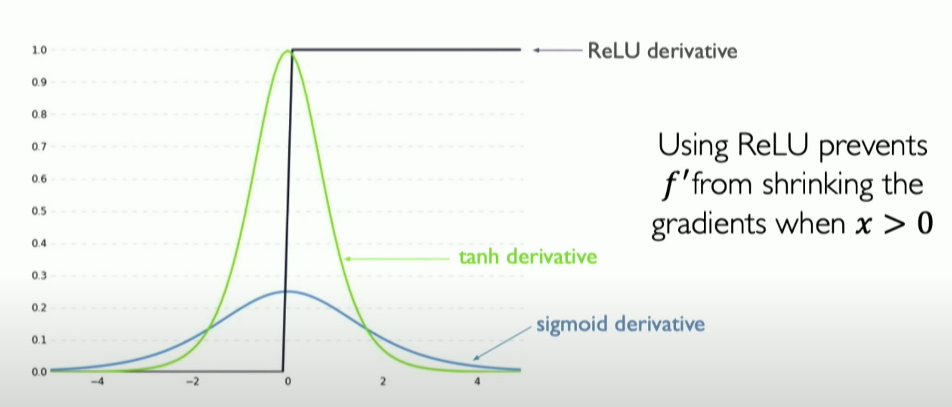
3.3. TỐI ƯU HÓA MÔ HÌNH THÔNG QUA LAN TRUYỀN NGƯỢC
Sử dụng các hàm kích hoạt không bão hòa như ReLU thay vì các hàm như sigmoid hoặc tanh, những hàm này có đặc tính bão hòa tại các giá trị lớn, dẫn đến việc gradient gần như biến mất.

Slide 35
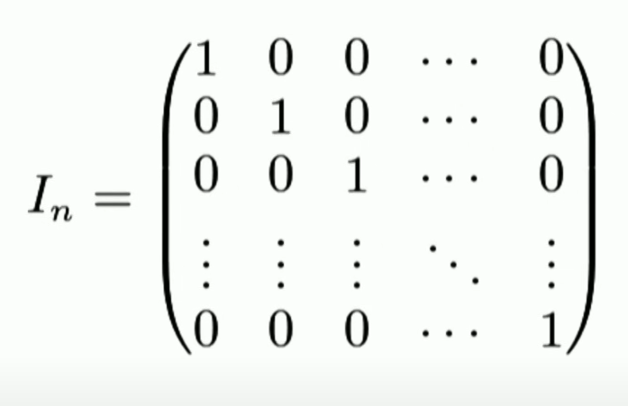
3.3. TỐI ƯU HÓA MÔ HÌNH THÔNG QUA LAN TRUYỀN NGƯỢC
Khởi tạo các trọng số của mạng nơ-ron sao cho chúng sẽ có cấu trúc giống như một ma trận đơn vị
Khởi tạo các bias tương ứng cho các tầng thành phần của mạng nơ-ron là 0
Điều này giúp ngăn chặn trọng số thu nhỏ về 0

Slide 36
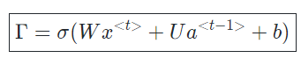
3.3. TỐI ƯU HÓA MÔ HÌNH THÔNG QUA LAN TRUYỀN NGƯỢC
Các cổng cụ thể được sử dụng trong một vài loại RNNs và thường có mục đích rõ ràng. Chúng thường được kí hiệu là Γ. Công thức:
Loại cổng | Vai trò | Được sử dụng trong
Cổng cập nhật Γu​ | Dữ liệu cũ nên có tầm quan trọng như thế nào ở hiện tại? | GRU, LSTM
Cổng relevance Γr​ | Bỏ qua thông tin phía trước? | GRU, LSTM
Cổng quên Γf​ | Xoá ô hay không xoá? | LSTM
Cổng ra Γo​ | Biểu thị một ô ở mức độ bao nhiêu? | LSTM

Slide 37
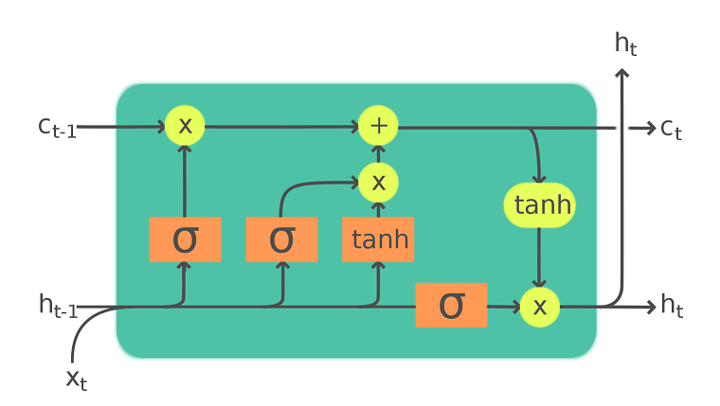
3.3. TỐI ƯU HÓA MÔ HÌNH THÔNG QUA LAN TRUYỀN NGƯỢC
LSTM CELLS (LONG SHORT TERM MEMORY)
Các ô LSTM (Long Short Term Memory) có cơ chế điều khiển luồng thông tin:
1) Forget 2) Store 3) Update 4) Output

Slide 38
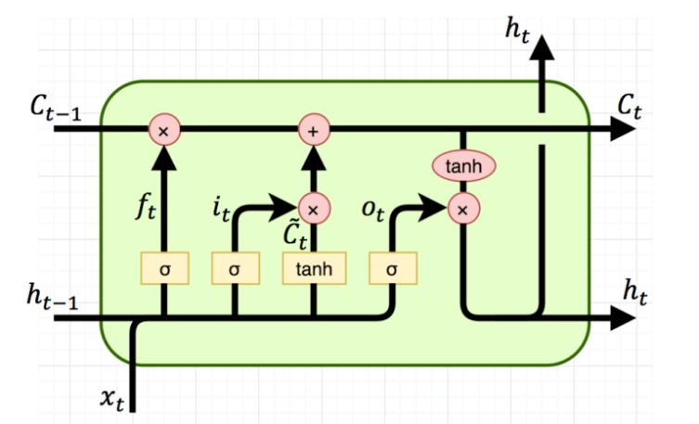
3.3. TỐI ƯU HÓA MÔ HÌNH THÔNG QUA LAN TRUYỀN NGƯỢC
LSTM CELLS (LONG SHORT TERM MEMORY)
Quyết định thông tin nào sẽ được đưa đến cell state thông qua cổng.
Xác định loại thông tin mới nào sẽ được lưu trữ trong cell state.
Cập nhật cellstate cũ Ct-1 vào cell state mới Ct.
Bổ sung it*Ct~: scale bởi it để thể hiện bao nhiêu lượng tin cần update.
Quyết định nên đưa đầu ra là gì?

Slide 39
3.4. DEMO VỚI PYTHON:
DEMO

Slide 40
5. BÀI TOÁN ĐẶT TÊN CHO KHỦNG LONG
DEMO

Slide 41
THANK YOU
Presented By : Group 2
HCMUTE | 2024

